Slide 1
Motivace a spokojenost s prací
Michael Vicherek

Slide 2
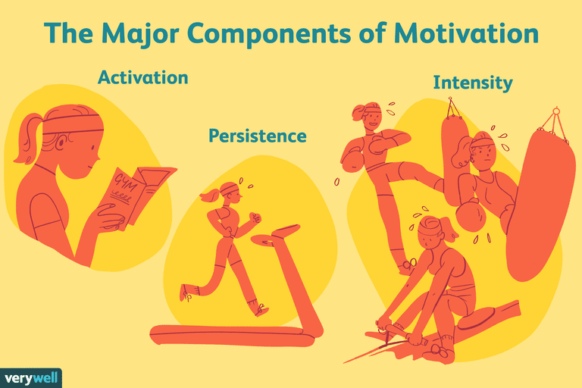
Motivace
Potřeba
Aktivace potřeby (situace)
Směr
Úsilí
Výtrvalost

Slide 3
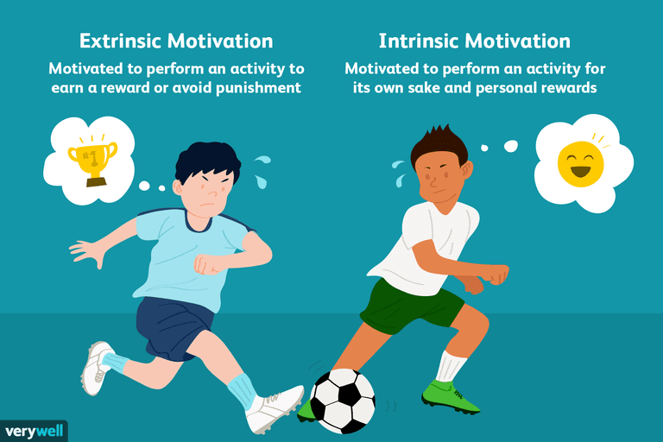
Motivační faktory
Vnitřní
Autonomie
Rozvíjení svých kompetencí
Radost
Zdokonalování se
Vnější
Peníze
Pochvaly
Zaměstnanecké výhody
Flexibilní pracovní dobu
Sociální postavení
Sankce

Slide 4
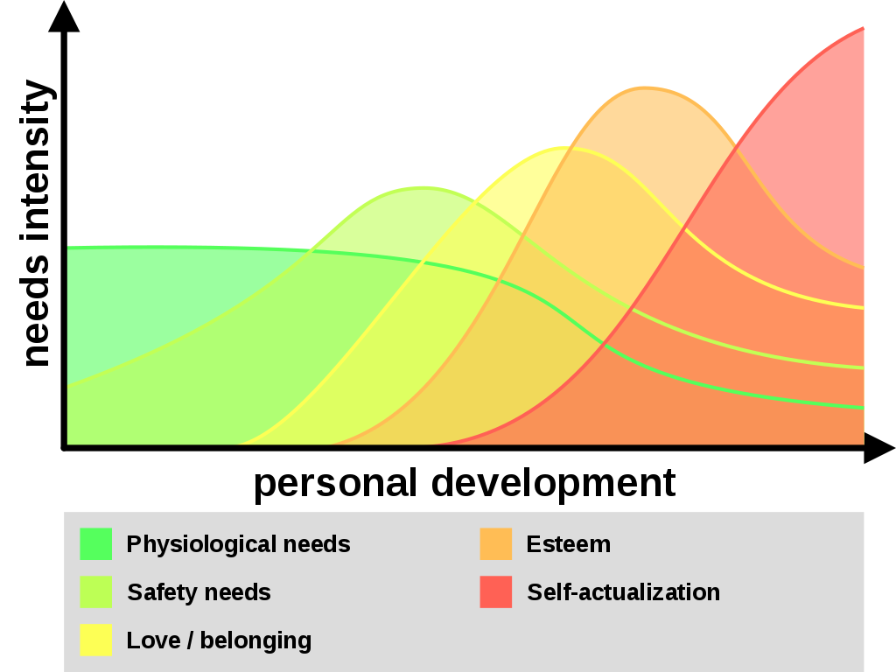
Teorie potřeb
Maslowa hierarchie potřeb
Člověk motivuje nenaplněná potřeba
Dostatečné naplnění základních potřeb
Metamotivace
Později doplňoval o transcendentální rozměr
M5 model potřeb
Pyramida (Money, Myself, Membership, Mastery, Mission)

Slide 5
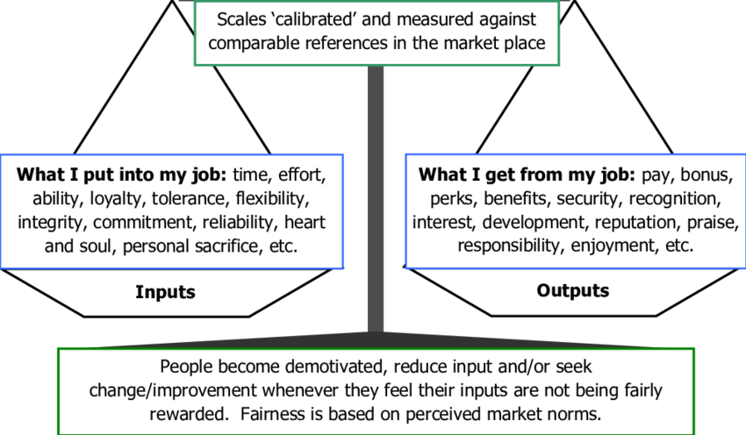
Teorie spravedlnosti

Slide 6
Expektační teorie

Slide 7
Teorie cíle

Slide 8
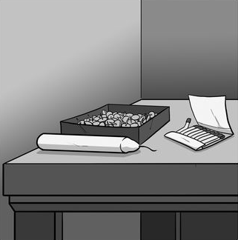
Pokus se svíčkou č.1
40. léta
Duncker
Zkoumal funkční fixace

Slide 9
Pokus se svíčkou č.2

Slide 10
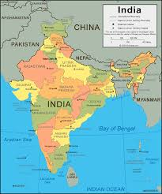
Výzkum MIT - Indie
2002
Financováno federální bankou USA
86 residentů ruralního středního Indie
3 sazeb odměn (4,40,400 INR) za “velmi dobrý výkon”, poloviční za dobrý
400INR = Mistní měsiční plat
Úkoly
Kreativní - mince
Soustřeďování - Simon (blikající světla) a zapamatování poslední 3 čísla
Motorika - labyrinth, dart-ball, Roll-up

Slide 11
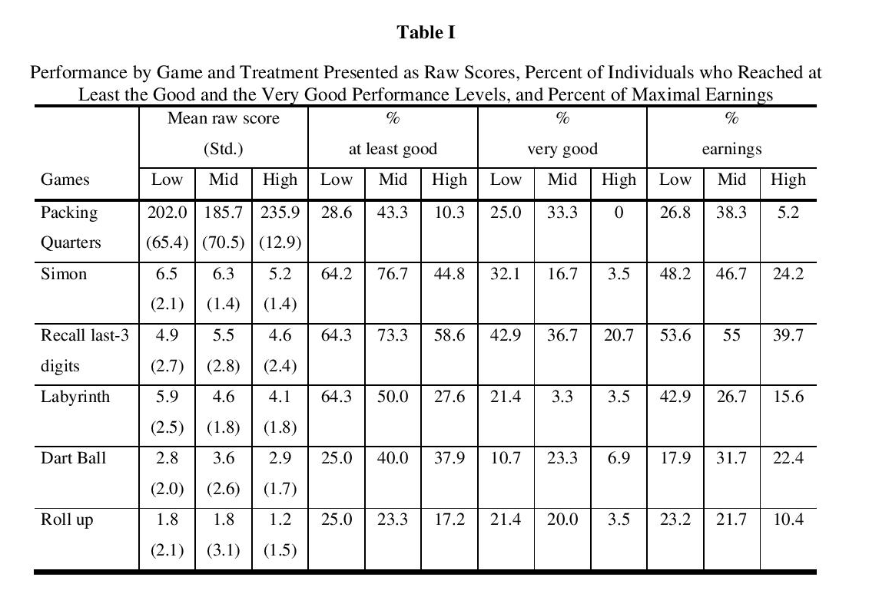

Slide 12
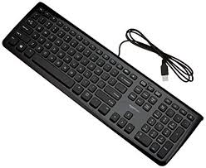
Výzkum MIT - Boston
2005
24 studentů z MIT
Mačkání na klavesnici “v” a”n”
Najdi 2 čísla se součtem “10”

Slide 13
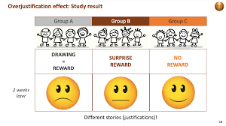
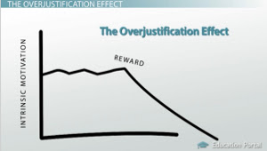
Motivation Overcrowding theory - Motivace
Odměňování práci člověka vnějšími motivačními prostředkami, když tu práci dělal na základě vnitřních motivů. Po odebrání často vede k deteriorizaci původních motivů

Slide 14
Motivation Overcrowding theory - Sanctions
Zavedení slabých sankcí na podněty dodržené spíše na základě vnitřních motivaci, může vést k nežádoucím efektům

Slide 15
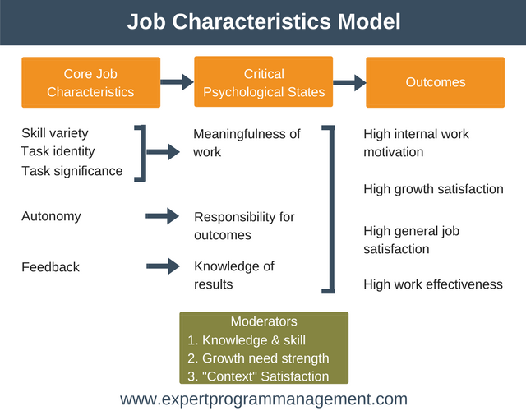
Job Characteristic Theory
5 jadrových charakteristik praci:
Přítomnost těchto charakteristik evokuje tzv. “Kritické psychologické stavy”
Produkují pro podnik větší: motivace, spokojenost, výkon a kvalitu prace a kvantitu prace zaměstnanců

Slide 16
Závěr...
… děkují za pozornost.

